Slide 1
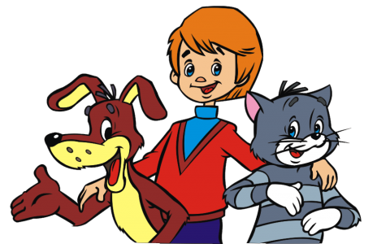
Урок русского языка 2 класс
Тема:
«Имя существительное».
Подготовила: Редькина Н.В - учитель начальных классов высшей квалификационной категории

Slide 2
Добро пожаловать в

Slide 3
Ё
О

Slide 4
Ооа
Ёёд
Ооб
Ёёе
Оов
Ёёё
Оо…
Ёё…

Slide 5
К
Т Д
Л М К Н
КОТ КОМ КОЛ КОН КОК КОД

Slide 6
Л К М О О
собака
корова
деревня
морковь
капуста
МОЛОКО

Slide 7
Узнаем:
Научимся:
Будем применять:
Тема урока:
«Имя существительное»

Slide 8
Кто?
сено доярка сливки пастух масло корова
Что?
доярка
сено
сливки
пастух
масло
корова

Slide 9
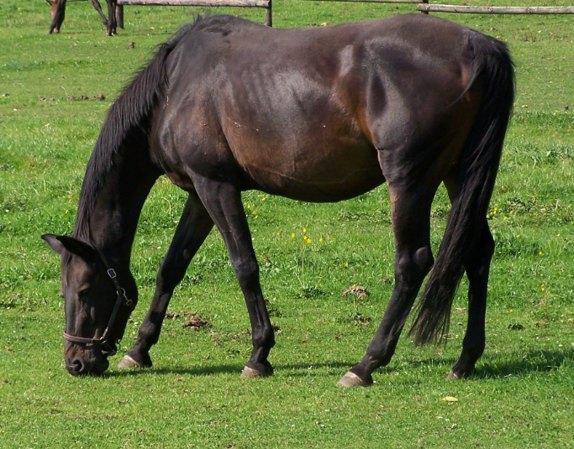
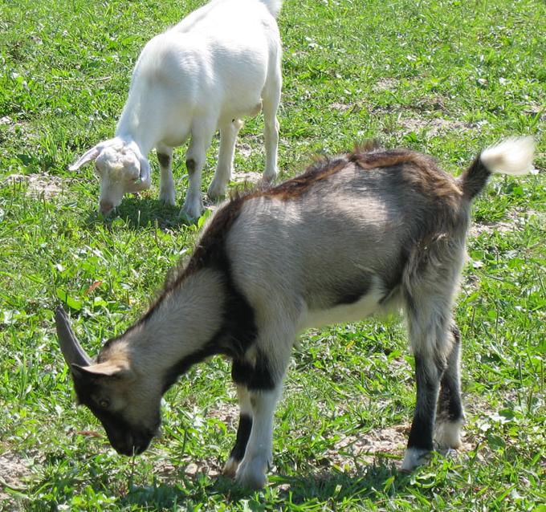
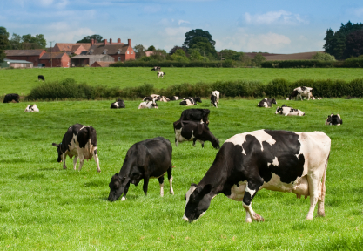
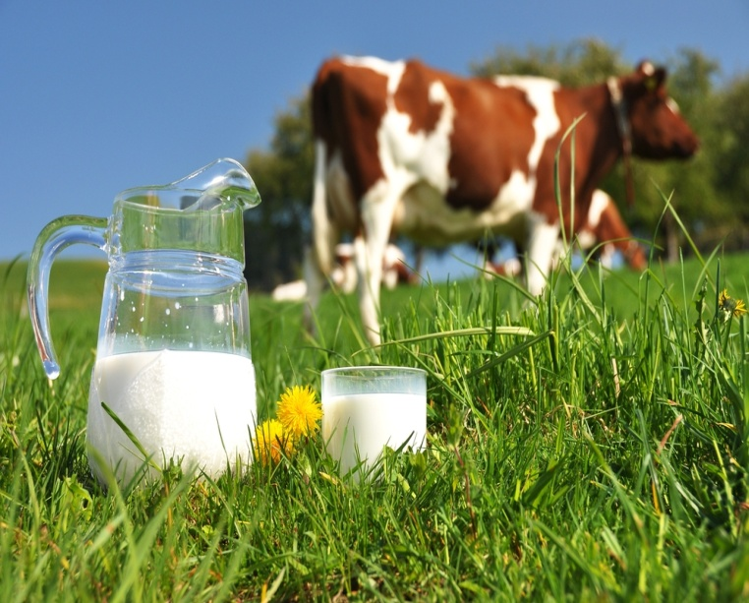
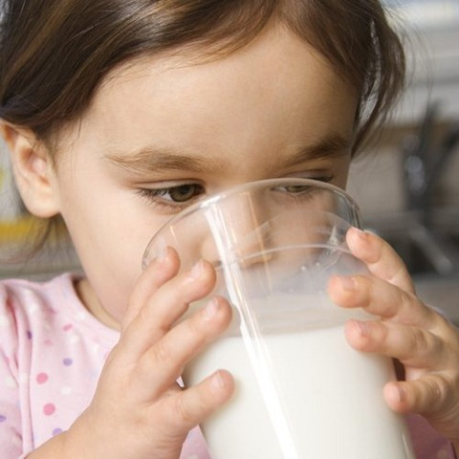

Slide 10
Правильно, но с помощью других.
Быстро,
правильно,
самостоятельно.
Быстро, но с ошибками.

Slide 11
Спасибо
за
работу!
МОЛОДЦЫ!

